Slide 1
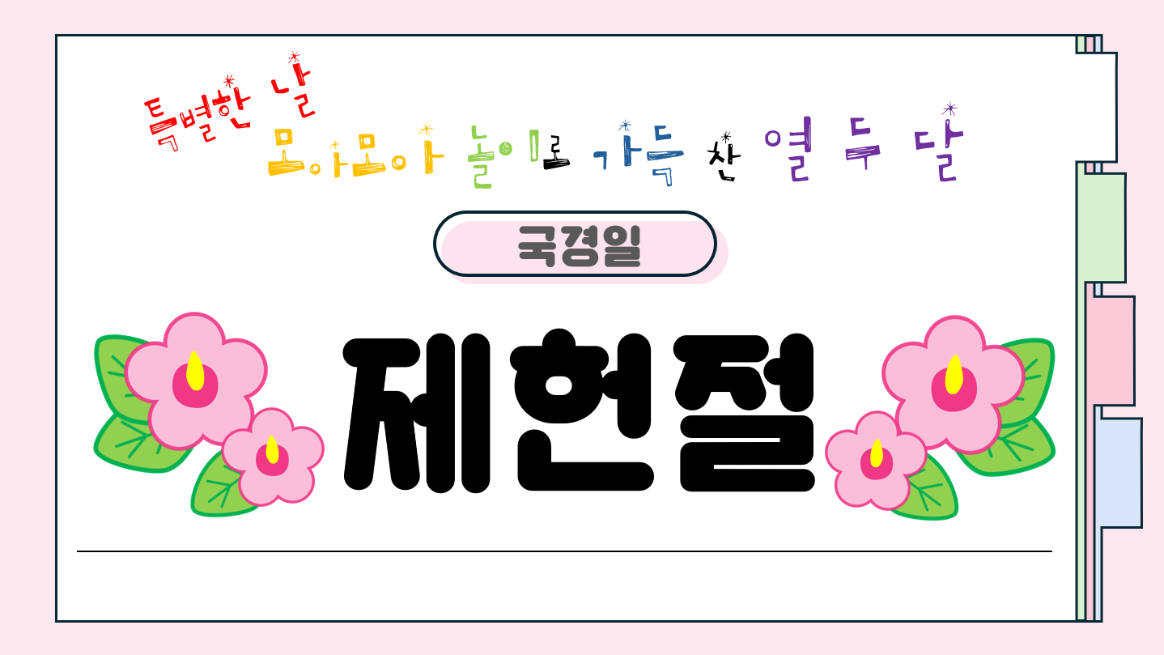

Slide 2
우리 유치원에서는
어떤 약속을
꼭 지켜야 할까요?
Notes:
교사: 우리 유치원에서 지키기로 한 약속들을 떠올려 볼까요? 어떤 약속을 꼭 지켜야 할까요?
학생: 친구들과 장난감을 같이 가지고 놀아요. 미끄러운 화장실에서 뛰지 않아요. 놀이터에서 놀 때는 순서를 지키면서 놀아요. 등

Slide 3
우리 유치원에
약속과 규칙이 없다면
어떻게 될까요?
Notes:
교사: 우리 유치원에 약속과 규칙이 없다면 어떻게 될까요?
학생: 친구와 싸우게 될 것 같아요. 넘어져서 다치는 친구가 생겨요. 재미있는 놀이를 못하게 될 수 도 있어요. 등

Slide 4
오늘은 무엇을 할까요?
우리 유치원
규칙 책
만들기
제헌절과
헌법
알아보기
제헌절
O,X
퀴즈

Slide 5

제헌절 알아보기
Notes:
유튜브 영상을 함께 시청하기 또는 교사가 미리 시청한 후 주요 내용 설명하기
추천 영상: 유튜브 킴더가르텐(https://www.youtube.com/watch?v=7yAd6pvZejY), (2분40초)

Slide 6
함께 풀어봐요!
퀴
즈

Slide 7
제헌절은
1948년 7월 17일
한글을 만든 것을
기념하는 날이다.
헌법
Notes:
제헌절은 1948년 7월 17일 ‘헌법’을 만들어 사람들에게 알린 것을 기념하는 날입니다.

Slide 8
우리나라 모든 법의 기본이 되는
법 중의 법!
가장 높은 법은 ‘최고법’ 이라고 부른다.
헌법
Notes:
우리나라 모든 법의 기본이 되는 법 중의 법! 가장 높은 법은 ‘헌법’ 입니다.

Slide 9
제헌절에는
태극기를
제일 위 끝까지
올려서
달아야 한다.
Notes:
축하하는 날인 국경일에는 국기를 깃봉 끝까지 올려서 달아야 합니다.

Slide 10
법은
지켜도 되고,
안 지켜도
된다.
Notes:
국민들이 안전하고 평화롭게 살기 위해서 법은 꼭 지켜야 합니다.

Slide 11
지켜야 하는
약속과 규칙은
우리 유치원에도
있다.
Notes:
안전하고 즐겁게 생활하기 위해 유치원에서도 약속과 규칙을 지켜야 합니다.

Slide 12
우리 유치원 규칙 책 만들기
우리 유치원에서
규칙이 필요한
장소를 떠올려 봅시다.
장소에 맞는
규칙을
행동카드에
그려봅시다.
Notes:
행동 카드: 꾸러미자료 활동지 인쇄하여 활용

Slide 13
우리 유치원 규칙 책을
만들고 난 후
느낀 점을 이야기해 봅시다.
Notes:
느낀 점, 알게 된 점을 발표하기 어렵다면, 재미있었던 점 또는 기억에 남는 점, 다짐한 내용 이야기 나누기

